Slide 1
НЕОТЛОЖНЫЕ СОСТОЯНИЯ. ПЕРВАЯ ПОМОЩЬ.

Slide 2
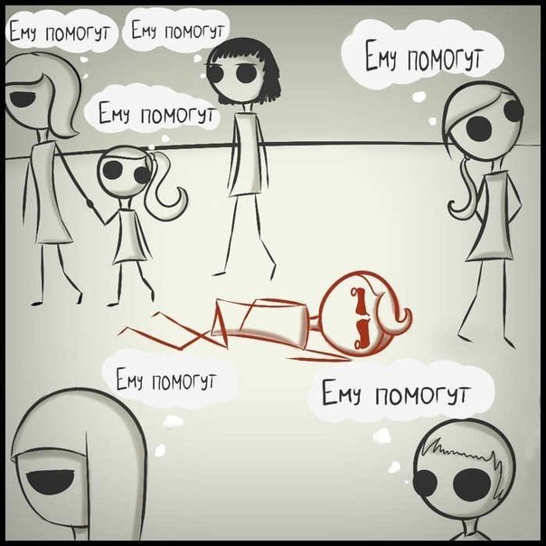
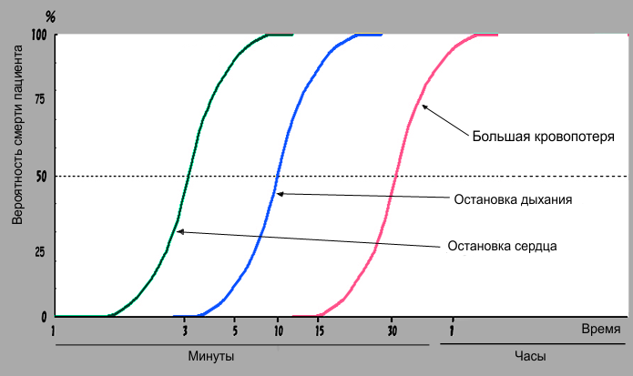
← СИТУАЦИЯ
ИСХОД →

Slide 3
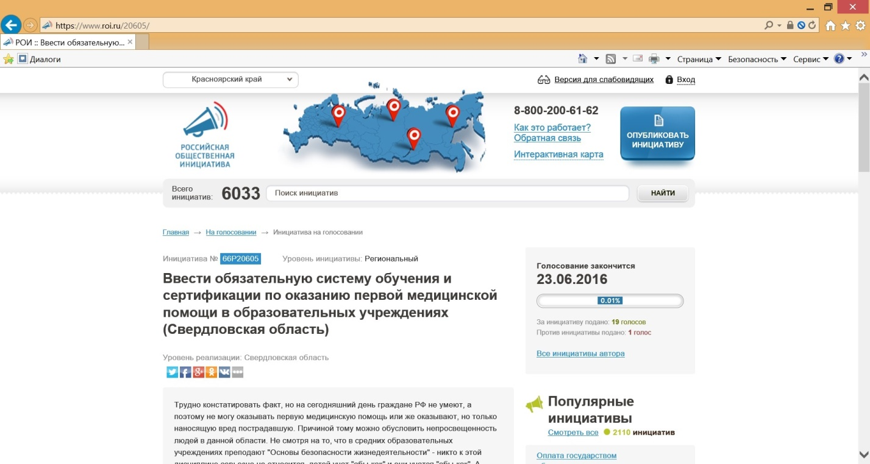
Поддержать инициативу вы можете на сайте портала «Российская общественная инициатива» https://www.roi.ru/20605/

Slide 4
Заболевания:
стенокардия/ИМ
гиперт. криз
Бр. Астма
обморок/коллапс
СД и комы
инсульт
ТЭЛА
эпилепсия
СЛР
отравление
глаукома
почечная колика
острый живот/перитонит
желудочное кровотечение

Slide 5
Травмы:
электротравма
ожоги
раны и кровотечения
обморожения
переломы/вывихи
пневмоторакс
утопление
поперхнувшиеся

Slide 6
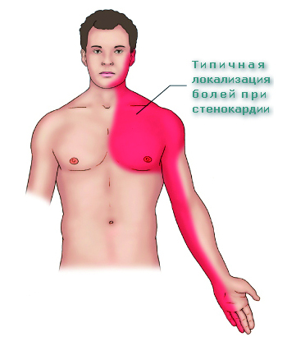
Стенокардия («грудная жаба»)
Как распознать?
тупая давящая боль посередине груди (давит, жжёт, сжимает)
боль отдаёт в руку, шею, нижнюю челюсть
перебои в работе сердца
бледность кожи, потливость
тошнота
головокружение, обморок
Что делать?
прекратить физ.нагрузку
усадить, успокоить
1 таб. нитроглицерина или 1 инг. нитроспрея под язык
вызвать Скорую помощь

Slide 7
Инфаркт миокарда («сердечный приступ»)
Как распознать?
острая нестерпимая боль посередине груди
не купируется приемом нитратов, продолжается более 30 мин!!!
Что делать?
1 таб. нитроглицерина под язык повторить через 5–10 минут (до 2 раз)
вызвать Скорую помощь !
дать разжевать 1 таб. аспирина
2 таблетки анальгина
30-40 капель корвалола, или валокордина, или валерианы
приложить грелки к ногам

Slide 8
ИБС
Факторы риска
атеросклероз
возраст
мужской пол
наследственность
нерациональное питание, потеря калия
эмоциональное и физическое напряжение
артериальная гипертония
сахарный диабет
ожирение
низкая физическая активность
курение
употребление алкоголя
шкала SCORE
Последствия
травмы и кровотечения
сердечная недостаточность
кардиогенный шок
нарушения ритма
тромбоэмболии
разрыв миокарда, перикардит
аневризма сердца
гипотензия

Slide 9
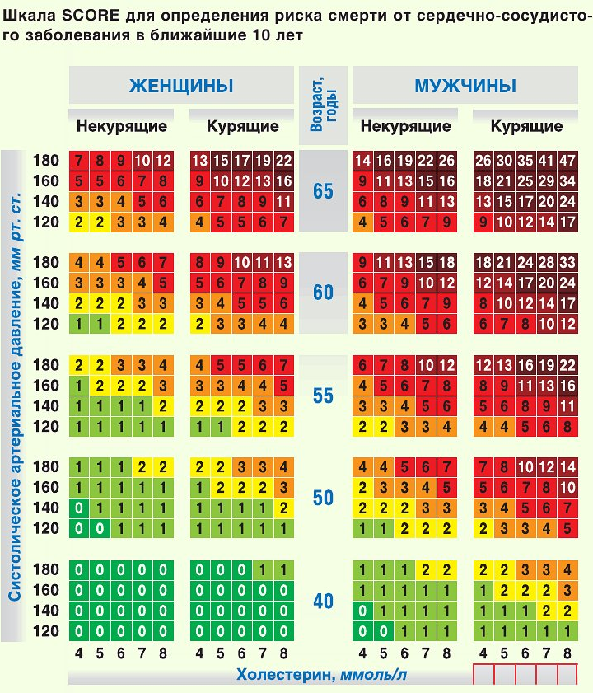

Slide 10
Гипертонический криз
Как распознать?
внезапное повышение АД выше 140 мм рт.ст./ 200 мм рт.ст. – индивидуально высокий подъем АД
боли в груди, головная боль, пульсация в висках
одышка
рвота, судороги, нарушение сознания, онемение губ, кончиков пальцев
Что делать?
вызвать Скорую помощь
уложить с приподнятой головой
периодически измерять артериальное давление до приезда Скорой помощи
при повышенном АД дать Каптоприл 1 таб. 50мг (под язык)
обеспечить приток воздуха
теплые ванны для рук и горячие для ног, горчичник на икры, холодный компресс на голову
В течение первых 2 часов уровень среднего АД должен быть снижен на 20-25 % – не более!!!

Slide 11
Гипертонический криз
Факторы риска
стрессы, любое перенапряжение
наследственность
ожирение
гормональный фон (диабет, менопауза)
избыточное употребление соли
курение, употребление алкоголя
резкая перемена погоды
обострение хронических заболеваний
нарушение выделительной функции почек
отмена или нерегулярный прием гипотензивных препаратов
Последствия
отёк легких
отёк головного мозга
инсульт
рецидивы
инвалидизация
летальность

Slide 12
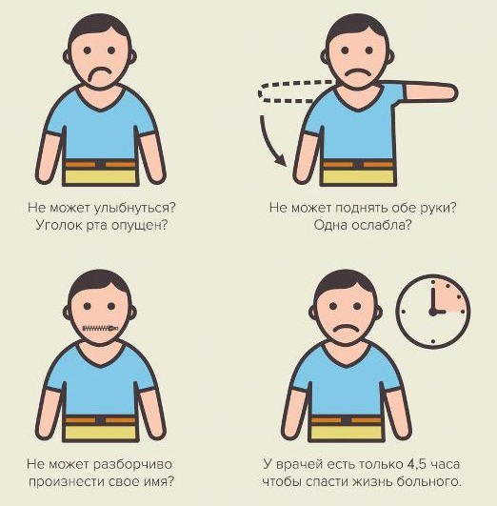
Инсульт
Как распознать?
Что делать?
вызвать Скорую помощь!
уложить и успокоить
удалить изо рта протезы, остатки еды, не давать есть!
обеспечить приток воздуха
при отсутствии сознания и признаках рвоты повернуть больного на бок, контролируя западение языка и очищая ротовую полость от рвотных масс
при отсутствии дыхания и пульса немедленно приступайте к СЛР!!!
Уголок рта опущен?
Не может поднять обе руки?
Говорит неразборчиво?
У врачей есть только 4 часа!

Slide 13
Инсульт
Факторы риска
атеросклероз
гипертония (>140/90)
курение, злоупотребление алкоголем
заболевания сердца
избыточный вес, низкая физическая активность,
стрессы
сахарный диабет
предшествующие инсульты
тромбозы и тромбофлебиты
Последствия
травмы и кровотечения
парезы/параличи
снижение когнитивных функций
ухудшение зрения
эпилепсия
психические нарушения
инвалидизация 70 - 80 %
летальность до 35 %
общий риск повторного инсульта в первые 2 года после первого = 4 - 14 %

Slide 14
Сахарный диабет и коматозные состояния
Как распознать?
Как распознать?
тургор кожи ↓
Что делать?
- помочь ввести инсулин
- вызвать СМП
Что делать?
- дать сладкий чай, сахар

Slide 15
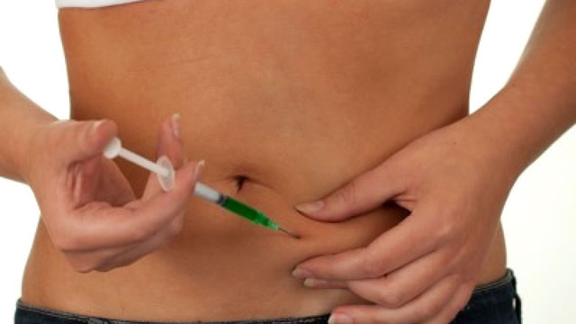
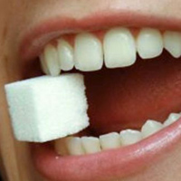
Сахарный диабет и коматозные состояния
Факторы риска
ошибка дозировки инсулина
ошибка при инъекции
массирование места инъекции инсулина
непринятие углеводов после введения дозы короткого инсулина или «неплановой» физической активности
беременность
стресс, инсульт, ИМ
приём алкоголя
Последствия
травмы и кровотечения
кровоизлияние в сетчатку
нарушения работы мозга (вплоть до деменции)
инсульт
инфаркт миокарда
нарушение жизненно важных функций организма

Slide 16
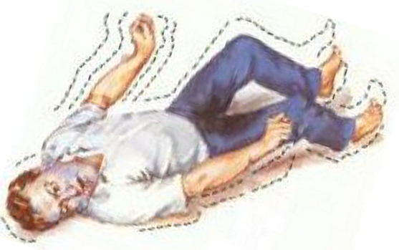
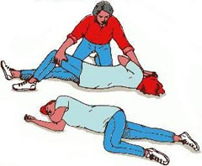
Эпилепсия
Как распознать?
судорожные сокращения мышц
остановка дыхания
потеря сознания
Что делать?
поддержать падающего человека, опустить его на пол или усадить
фиксировать его в боковом положении
подложить под голову мягкий плоский предмет
не класть никаких предметов в рот и не предпринимать попыток разжать плотно сомкнутые челюсти пациента
зафиксировать время начала приступа
При необходимости проводить СЛР только после окончания приступа
вызвать Скорую помощь, если: -приступ длится более 3 минут, -пострадавший не приходит в сознание более 10 минут, -приступ произошёл впервые, либо случился у ребенка, у пожилого человека или у беременной женщины, -во время приступа пострадавший получил травмы

Slide 17
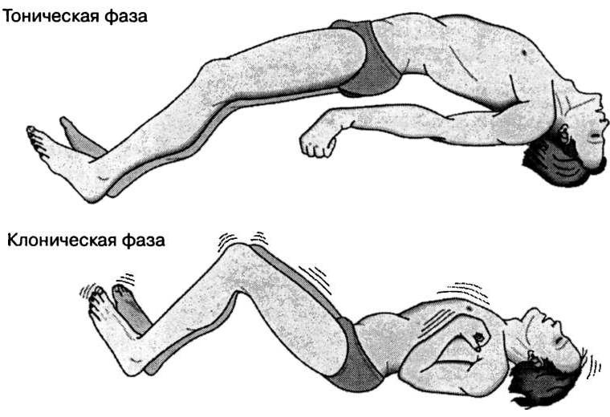
Эпилепсия
Факторы риска
нарушение приёма противосудорожных
травмы головы
инсульт и другие сосудистые заболевания
воспалительные заболевания мозга в анамнезе
употребление алкоголя
наследственность
Последствия
травмы и кровотечения
аспирация содержимого ротовой полости
нарушение кровообращения и дыхательные нарушения
гипоксия

Slide 18
Отравление
Что делать?
уложить в устойчивое боковое положение
удалить содержимое изо рта
если человек в сознании и с момента приёма препарата прошло менее 30 минут – постараться вызвать рвоту (кроме случаев отравления едкими веществами)
после рвоты дать активированный уголь, как можно чаще предлагать молоко или чай
если рвоту вызвать не удаётся, дать слабительные (кроме случаев отравления едкими щелочами), активированный уголь, поить чаем и молоком
при отравлении алкоголем дать вдыхать нашатырный спирт, провести промывание желудка теплой водой или слабым раствором питьевой соды, в тяжелых случаях проводят СЛР !
вызвать Скорую помощь!

Slide 19
Отравление угарным газом
Как распознать?
головокружение, шум в ушах
учащённое дыхание
бледность или краснота
тошнота, рвота
мышечная слабость
сонливость или повышенная подвижность, затем расстройство координации движений
бред, галлюцинации
потеря сознания
судороги
кома и смерть от паралича дыхательного центра
Что делать?
немедленно вывести пострадавшего на чистый воздух
на голову и грудь наложить холодный компресс
дать выпить крепкий чай или кофе
вызвать Скорую помощь
если пульса, дыхания и реакции зрачков нет – приступайте к СЛР !!!

Slide 20
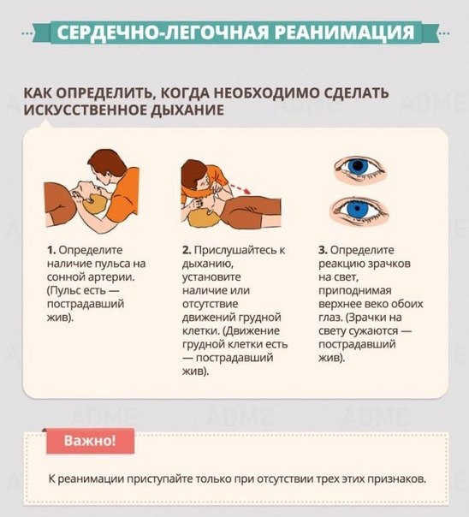
СЛР

Slide 21
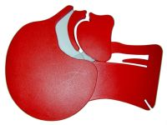
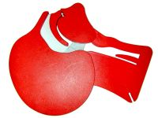
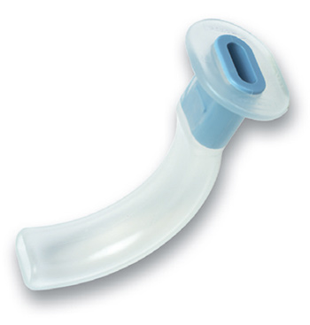
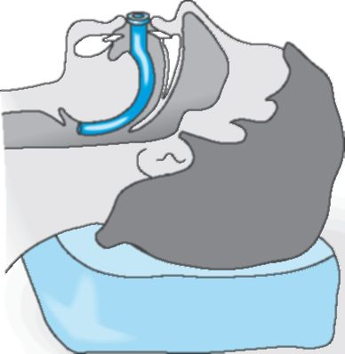
Сердечно-легочная реанимация
ИВЛ
непрямой массаж сердца

Slide 22
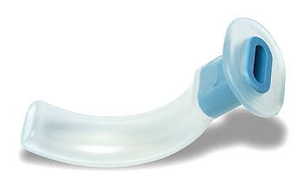
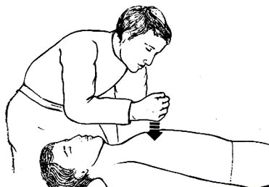
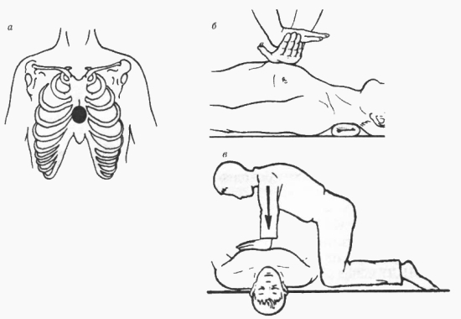
Последовательность СЛР
очищение полости рта
тройной прием Сафара
прекардиальный удар
компрессии и ИВЛ ( 30 : 2 )

Slide 23
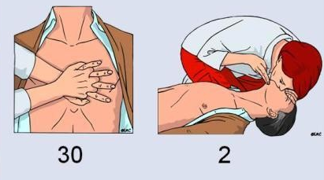
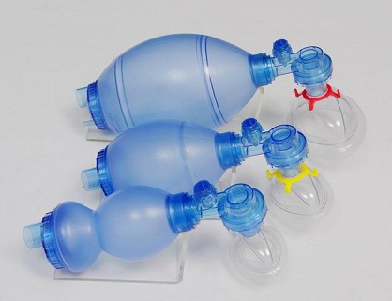
СЛР
Признаки эффективности:
пульсация на сонной артерии
появление дыхания
сужение зрачка на свету
порозовение кожи

Slide 24
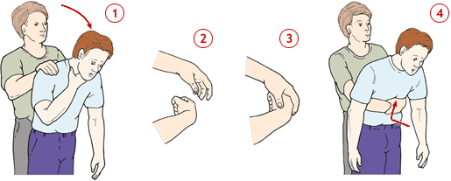
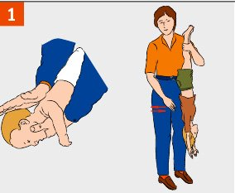
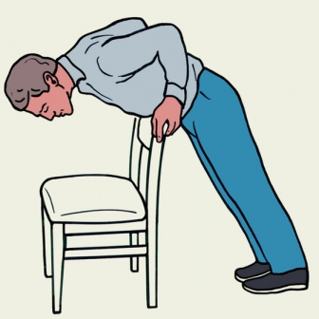
Поперхнувшиеся
Приём Геймлиха (Хаймлиха)

Slide 25
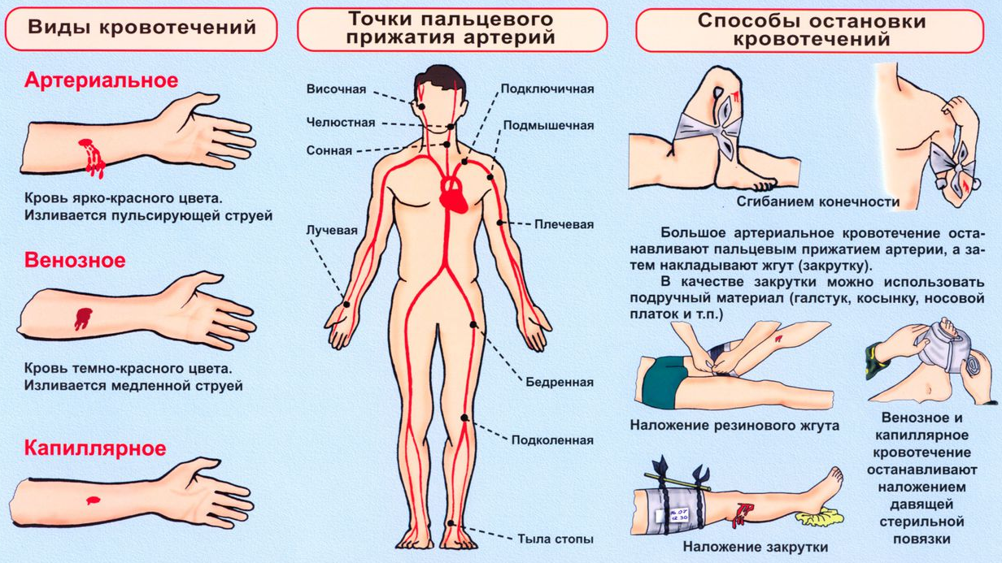
Раны и кровотечения

Slide 26
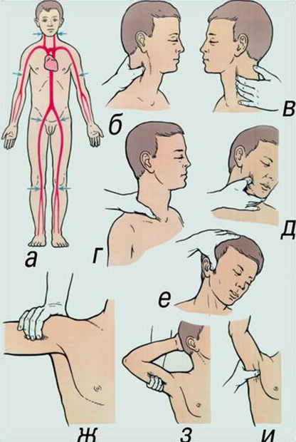
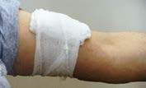

Slide 27
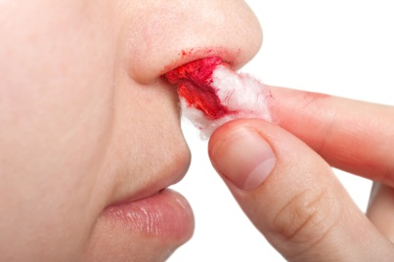
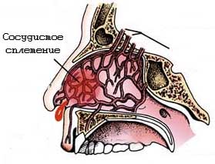
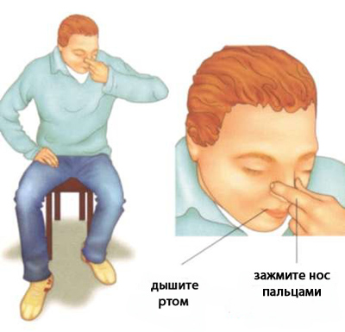
Кровотечение из носа
Что делать?
усадить пострадавшего, слегка наклонив его голову вперед, и дать стечь крови
сжать на 5-10 минут нос чуть выше ноздрей (пострадавший дышит ртом, сплевывает кровь)
приложить к переносице холод
если в течение 15 минут кровотечение не остановилось – ввести в носовые ходы свернутые в рулончик марлевые тампоны (сухие, или смоченные 3% раствором перекиси водорода либо 0,1% р-ром адреналина)
если в течение 15-20 минут кровотечение не останавливается, направьте пострадавшего в лечебное учреждение!!!

Slide 28
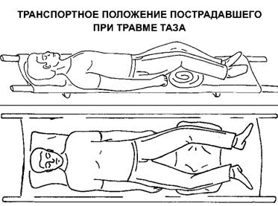
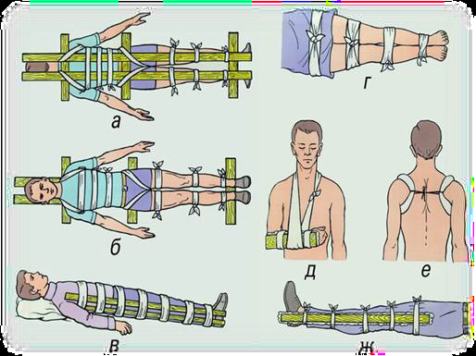
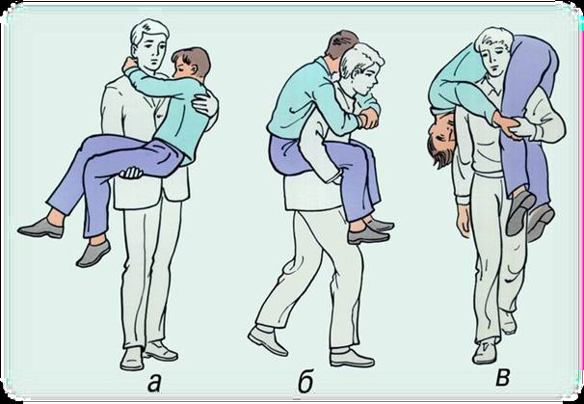
Переломы
Что делать?
иммобилизация
транспортировка

Slide 29
Пневмоторакс
Как распознать?
острая боль в грудной клетке, усиливающаяся при вдохе
одышка, частое дыхание
приступы сухого кашля
учащённое сердцебиение
бледность кожных покровов, цианоз губ
Что делать?
вызвать Скорую помощь!
наложить клапанную повязку (закрепление материала повязки по трем сторонам, П-образно), что позволит выходить крови из раны, но предотвратит засасывание воздуха в рану

Slide 30
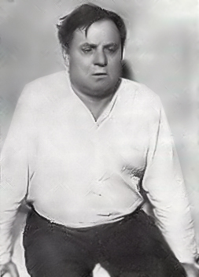

Slide 31
Бронхиальная астма
Как распознать?
затруднение дыхания
одышка
удлиненный и затрудненный выдох со свистом
свистящие и жужжащие хрипы в груди
приступообразный кашель
тяжесть и боль в грудной клетке
Что делать?
обеспечить приток воздуха
усадить и успокоить больного
помогите человеку воспользоваться противоастматическими средствами: карманные ингаляторы, содержащие сальбутамол или фенотерол
2 вдоха из ингалятора с перерывом в 1 минуту. Если облегчение не наступило – делать дополнительные вдохи каждые 5 минут.
если после 8 вдохов нет реакции – вызвать Скорую помощь!

Slide 32
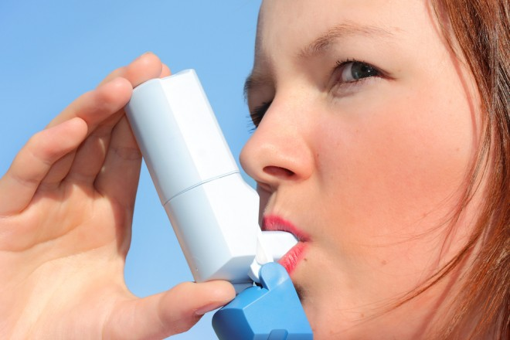

Slide 33
Бронхиальная астма
Факторы риска
аллергия
физическое напряжение
химические вещества и загрязнения воздуха
стрессы
резкая смена климата, холодный воздух
респираторные заболевания

Slide 34
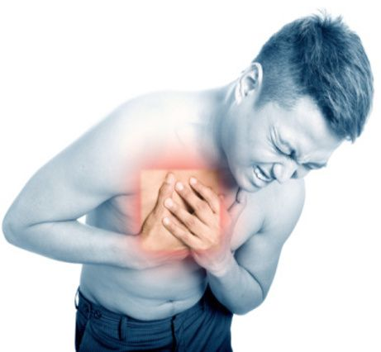
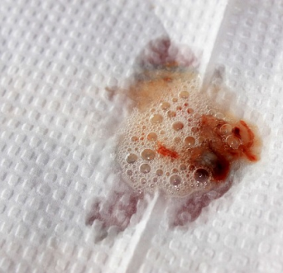
ТЭЛА
Как распознать?
острая боль в груди
удушье или одышка
кашель
кровохаркание
повышение температуры
гипотензия, обморок
тахикардия
цианоз
набухание шейных вен
Что делать?
усадить и успокоить пострадавшего
запретить ему разговаривать
вызвать Скорую помощь!

Slide 35
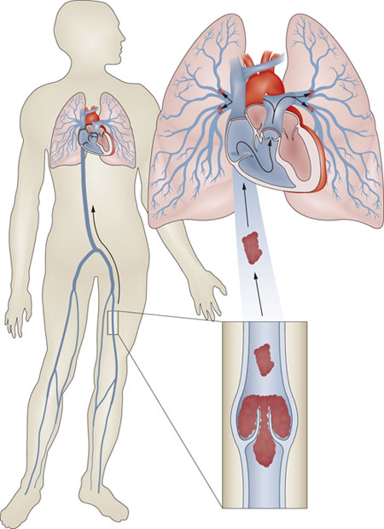
ТЭЛА
Факторы риска
оперативные вмешательства
длительная иммобилизация
тромбоз глубоких вен, тромбофлебит голеней
мерцательная аритмия (ФП)
возраст старше 65 лет
онкологическая патология
прием оральных контрацептивов
Последствия
травмы и кровотечения
гипоксия мозга
инфаркт лёгкого
пневмония
летальность

Slide 36
Синкопальные состояния
Как распознать?
резкая головная боль, слабость
потемнение в глазах, шум в ушах, расширение зрачков
неприятные ощущения в области сердца, резкое снижение АД, слабый пульс
бледность кожных покровов, цианоз, влажность, липкий пот
низкая температура тела
дыхание частое, поверхностное
Что делать?
не дать упасть и удариться головой
уложить больного со слегка согнутой головой и приподнятыми ногами
обеспечить приток воздуха
вызвать Скорую помощь
опрыскать холодной водой, дать понюхать пары нашатырного спирт, сделать массаж мочек ушей, ямочки верхней губы и висков
обеспечить полный покой

Slide 37
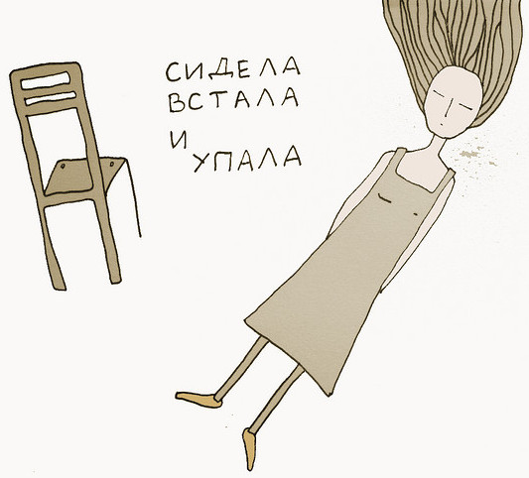
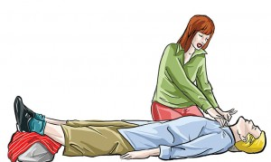
Синкопальные состояния
Факторы риска
острая кровопотеря
болезни эндокринной и нервной системы
отравления
ортостатическое перераспределение крови
перитонит, острые заболевания органов брюшной полости
инфаркт миокарда
тахи-/брадикардия
Последствия
травмы и кровотечения
гипоксия
инсульт
угнетение жизненных функций организма

Slide 38
Острый приступ глаукомы
Как распознать?
нестерпимая боль в глазах
боль может отдавать в затылок, висок и надбровную область
затуманивание и ухудшение зрения, радуга
глаза краснеют, отекает роговица, глазное яблоко становится твердым
часто начинается ночью
может напоминать гипертонический криз
Что делать?
вывести на свет
горчичники на икры или тёплая ножная ванночка (до колен)
выпить гипертонический раствор (1 ст.л. соли на полстакана воды) либо принять мочегонные
обратиться в глазную неотложку! (Никитина, 1в)
в глаз трижды (интервал – 15 минут) закапывают 1-2 % раствор пилокарпина

Slide 39
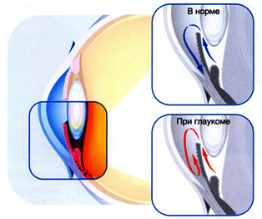
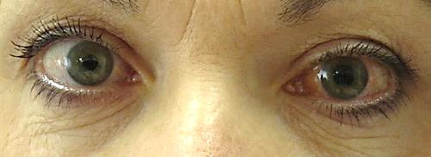
Острый приступ глаукомы
Факторы риска
повышенное ВГД
близорукость
стрессы
физическое переутомление
Последствия
сужение полей зрения
снижение остроты зрения
необратимая слепота

Slide 40
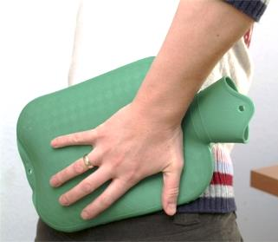
Почечная колика
Как распознать?
резкие режущие боли в пояснице
боли усиливаются при мочеиспускании
больной мечется
Что делать?
вызвать Скорую помощь!
положить тёплую грелку на поясницу, горячая ванна
спазмолитики и обезболивающие из домашней аптечки (но-шпа, платифиллин)

Slide 41
Почечная колика
Факторы риска
мочекаменная болезнь
беременность
интенсивная физическая нагрузка,
стресс
злоупотребление алкоголем
нарушение минерального обмена
Последствия
острый обструктивный пиелонефрит
бактериемический шок
уросепсис
снижение функции почки
стриктура мочеточника

Slide 42
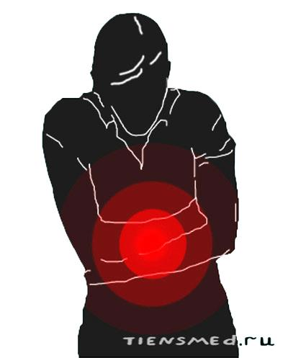
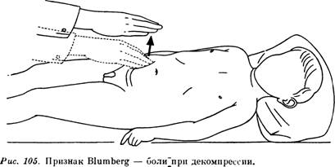
Острый живот
аппендицит
холецистит
панкреатит
язвенная болезнь
желудочное кровотечение
гинекологическая патология
Что делать?
не давать пострадавшему пить или есть, можно полоскать рот водой, уложить, голову повернув на бок, положить холод на эпигастрий
вызвать Скорую помощь!
ПЕРИТОНИТ
с-м Щёткина-Блюмберга

Slide 43
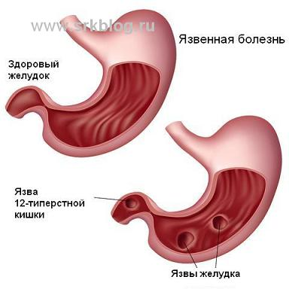
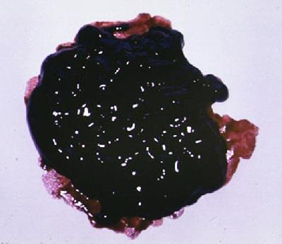
Желудочное кровотечение
Факторы риска
травмы брюшной полости
язвенная болезнь
Последствия
анемия
шок
кома
рвота «кофейной гущей»

Slide 44
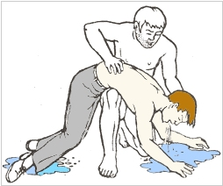
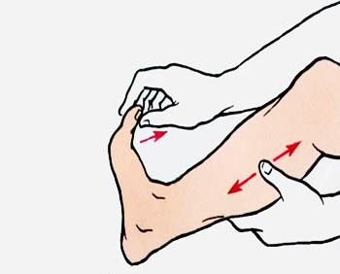
Утопление
Что делать?
вытащить из воды
очистить ротовую полость
уложить пострадавшего животом вниз на колено и энергично сжать грудную клетку
если на протяжении нескольких секунд вода не отходит – приступать к ИВЛ !

Slide 45
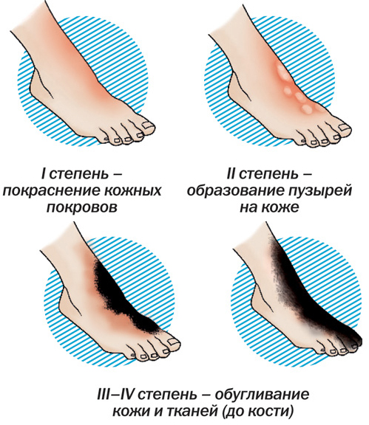
Ожоги и электротравма
Виды ожогов:
термические
химические
лучевые
электрические
4 степени ожога:
1 - покраснение кожи
2 - образование пузырей
3 - омертвение всей толщи кожи
4 - обугливание тканей

Slide 46
Ожоги и электротравма
Что делать?
при I – II степени охладить обожженную область под струей холодной воды в течение не менее 10 минут
наложить на место ожога стерильную нетугую повязку (при больших площадях – накрыть чистой тканью)
вызвать Скорую помощь
ВАЖНО!
не трогать то, что прилипло к обожженной области
не смазывать ожог маслом
не использовать для охлаждения лёд

Slide 47
Ожоги и электротравма
Последствия
гипотензия
присоединение инфекции
нарушение работы внутренних органов вследствие обезвоживания и закисления внутренней среды организма (метаболический ацидоз)
остановка сердца
ПОМНИТЬ
оказывающий помощь должен стоять на сухой деревянной доске или на толстой резине!
провести СЛР при необходимости!
напоить большим количеством жидкости (но не алкогольными напитками и не черным кофе)!

Slide 48
Обморожения
Как распознать?
Что делать?
перенести в теплое помещение
при I ст. согреть до покраснения тёплыми руками, лёгким массажем, растираниями шерстяной тканью, дыханием, а затем наложить ватно-марлевую повязку
укутать одеялом
держать поражённое место приподнятым
дать горячий напиток (не алкоголь), высококалорийную пищу
вызвать Скорую помощь

Slide 49
Мероприятия первой помощи
извлечь пострадавшего из очага поражения, устранить действие поражающего фактора
оценить жизненные показатели (пульс, дыхание)
временно остановить наружное кровотечение
при необходимости провести СЛР
наложить асептические повязки на раны
при переломах костей скелета провести иммобилизацию
транспортировать пострадавшего до лечебного учреждения

Slide 50
Полезная аптечка
Нитроглицерин, аспирин
Каптоприл 50 мг
Воздуховод или устройство «рот-в-рот»
Перекись водорода 3%, р-р хлоргексидина 0,05%
Спиртовые салфетки
Перевязочный материал, жгут
Лейкопластырь, медицинский клей
Обезболивающие, гель-лидокаин
Пантенол
Активированный уголь, лоперамид
Антигистаминные таблетки и мази (фенистил)
Регидрирующие растворы (регидрон) или минеральная вода
http://www.01-112.ru/ - оказание помощи пострадавшим в ДТП (сайт МЧС)

